Slide 1
Алгоритмы Adam и Adagrad
Оригинал: https://arxiv.org/abs/2003.02395
Репозиторий: https://github.com/sudo-gera/A-Simple-Convergence-Proof-of-Adam-and-Adagrad
Автор презентации: Татаринов Георгий

Slide 2
О методах оптимизации
gradient descent (GD)
stochastic gradient descent (SGD)
momentum stochastic gradient descent (MomentumSGD)
adaptive gradient (AdaGrad)
adaptive moment estimation (Adam)

Slide 3
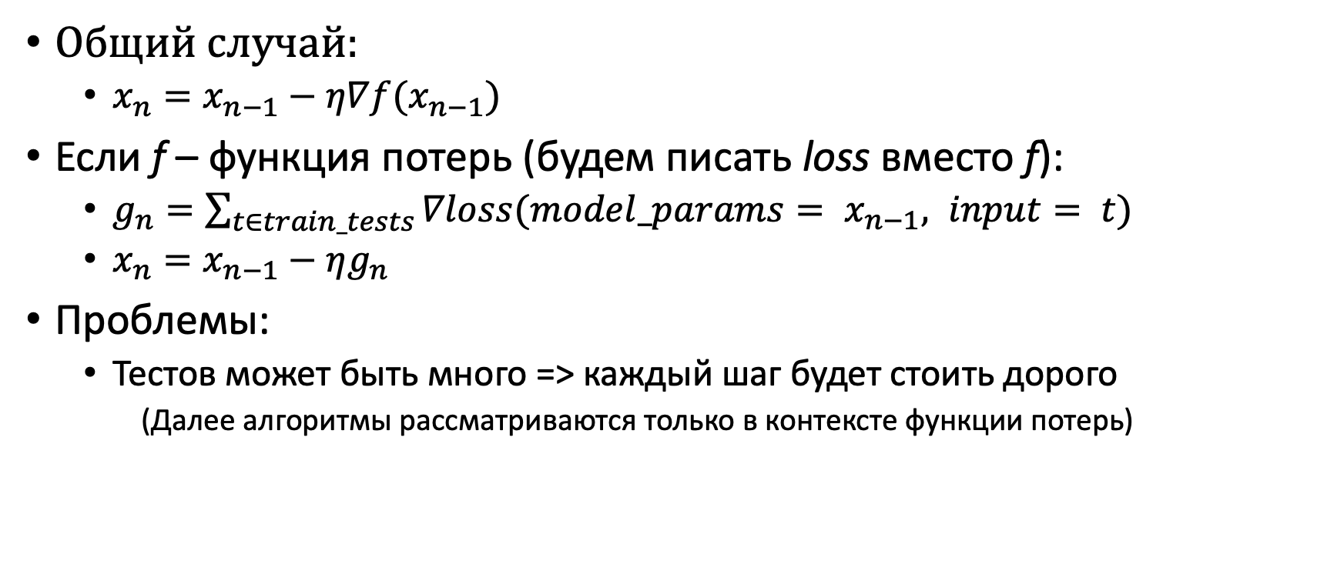
Gradient descent (1847)
Градиентный спуск
Общий случай:
$x_{n}=x_{n−1}−η∇f(x_{n−1})$
Если f – функция потерь (будем писать loss вместо f):
$g_{n}=\sum_{t∈train_tests}{∇loss({model_params= x}_{n−1}, input= t)}$
$x_{n}=x_{n−1}−ηg_{n}$
Проблемы:
Тестов может быть много => каждый шаг будет стоить дорого
(Далее алгоритмы рассматриваются только в контексте функции потерь)

Slide 4
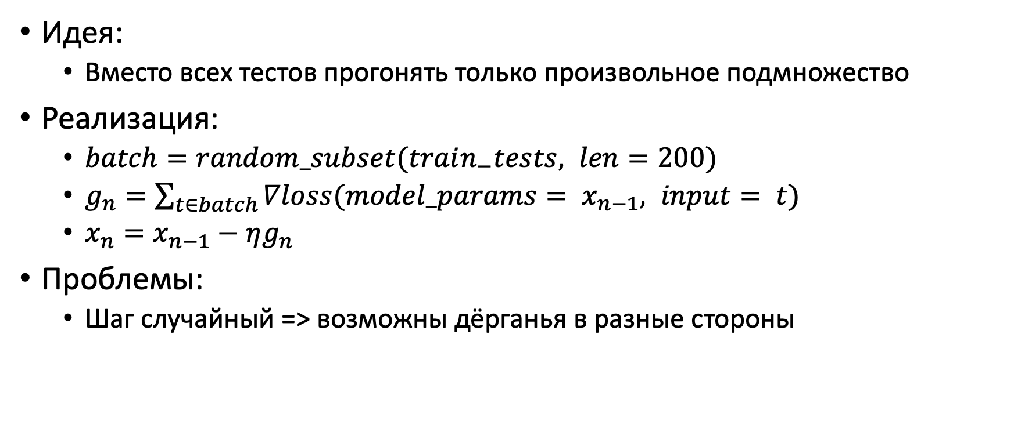
Stochastic gradient descent (1950)
Стохастический градиентный спуск
Идея:
Вместо всех тестов прогонять только произвольное подмножество
Реализация:
$batch=random_subset(train_{−}tests, len=200)$
$g_{n}=\sum_{t∈batch}{∇loss({model_params= x}_{n−1}, input= t)}$
$x_{n}=x_{n−1}−ηg_{n}$
Проблемы:
Шаг случайный => возможны дёрганья в разные стороны

Slide 5
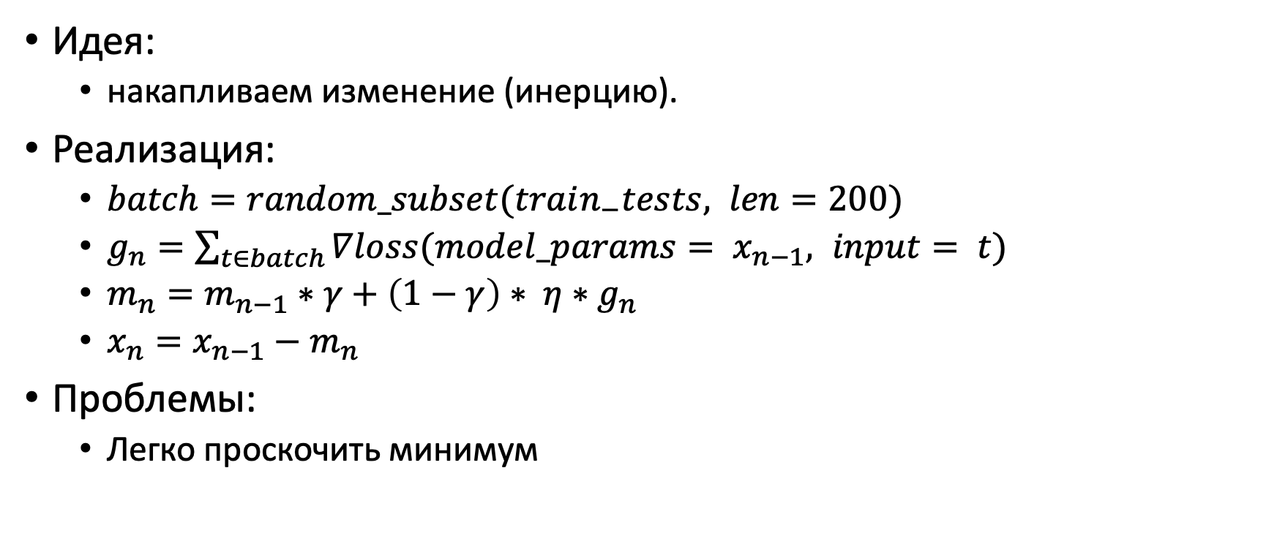
Momentum stochastic gradient descent(1964)
Метод тяжёлого шарика
Идея:
накапливаем изменение (инерцию).
Реализация:
$batch=random_subset(train_{−}tests, len=200)$
$g_{n}=\sum_{t∈batch}{∇loss({model_params= x}_{n−1}, input= t)}$
$m_{n}=m_{n−1}∗γ+\left(1−γ\right)∗ η∗g_{n}$
$x_{n}=x_{n−1}−m_{n}$
Проблемы:
Легко проскочить минимум

Slide 6
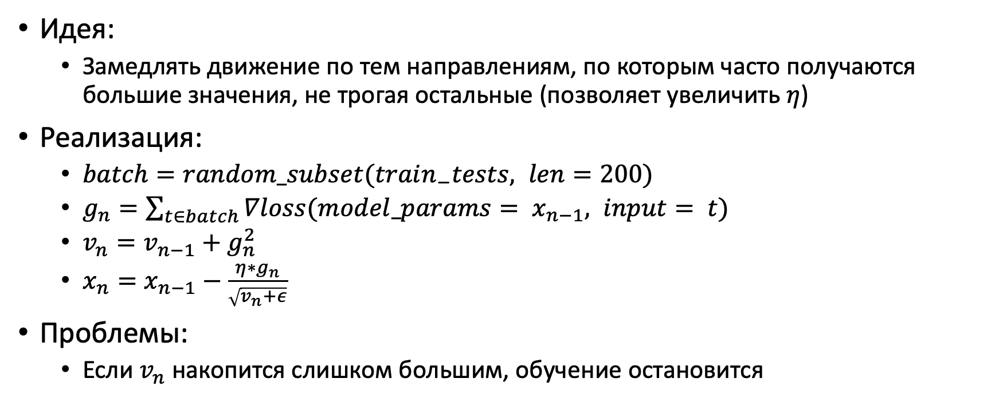
Adaptive gradient (AdaGrad) (2011)
Идея:
Замедлять движение по тем направлениям, по которым часто получаются большие значения, не трогая остальные (позволяет увеличить $η$)
Реализация:
$batch=random_subset(train_{−}tests, len=200)$
$g_{n}=\sum_{t∈batch}{∇loss({model_params= x}_{n−1}, input= t)}$
$v_{n}=v_{n−1}+g_{n}^{2}$
$x_{n}=x_{n−1}−\frac{η∗g_{n}}{\sqrt{v_{n}+ε}}$
Проблемы:
Если $v_{n}$ накопится слишком большим, обучение остановится

Slide 7
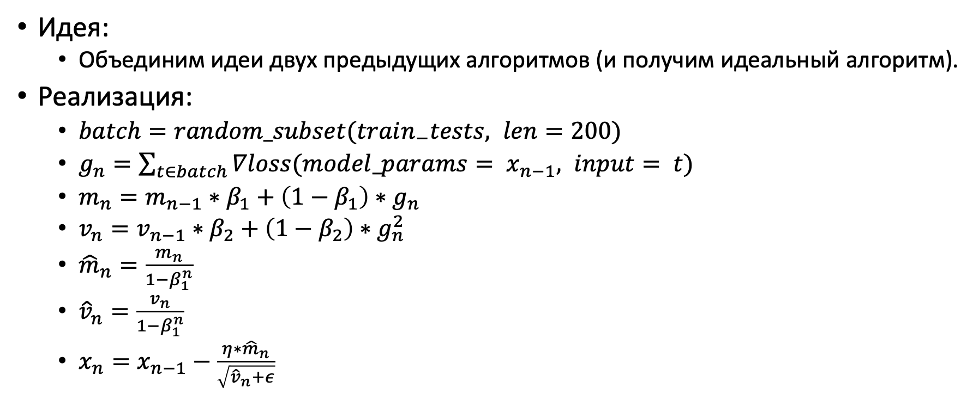
Adaptive moment estimation (Adam) (2011)
Идея:
Объединим идеи двух предыдущих алгоритмов (и получим идеальный алгоритм).
Реализация:
$batch=random_subset(train_{−}tests, len=200)$
$g_{n}=\sum_{t∈batch}{∇loss({model_params= x}_{n−1}, input= t)}$
$m_{n}=m_{n−1}∗β_{1}+\left(1−β_{1}\right)∗g_{n}$
$v_{n}=v_{n−1}∗β_{2}+\left(1−β_{2}\right)∗g_{n}^{2}$
${\hat{m}}_{n}=\frac{m_{n}}{1−β_{1}^{n}}$
${\hat{v}}_{n}=\frac{v_{n}}{1−β_{1}^{n}}$
$x_{n}=x_{n−1}−\frac{η∗{\hat{m}}_{n}}{\sqrt{{\hat{v}}_{n}+ε}}$
коррекция. Помогает разогнать алгоритм на старте. Делать необязательно.

Slide 8

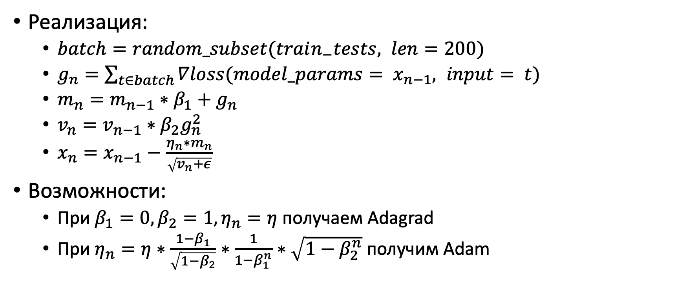
Универсальный метод оптимизации
Предложен авторами статьи
Название ему не предоставлено
Реализация:
$batch=random_subset(train_{−}tests, len=200)$
$g_{n}=\sum_{t∈batch}{∇loss({model_params= x}_{n−1}, input= t)}$
$m_{n}=m_{n−1}∗β_{1}+g_{n}$
$v_{n}=v_{n−1}∗β_{2}g_{n}^{2}$
$x_{n}=x_{n−1}−\frac{η_{n}∗m_{n}}{\sqrt{v_{n}+ε}}$
Возможности:
При $β_{1}=0,β_{2}=1, η_{n}=η$ получаем Adagrad
При $η_{n}=η∗\frac{1−β_{1}}{\sqrt{1−β_{2}}}∗\frac{1}{1−β_{1}^{n}}∗\sqrt{1−β_{2}^{n}}$ получим Adam
${\hat{m}}_{n}$ ${\hat{v}}_{n}$

Slide 9

Предположения:
Функция $F$ ограничена в каждой точке числом $F_{∗}$.
Градиент ограничен равномерно почти всюду числом $R−\sqrt{ε}$.
Градиент функции $L$-Липшицев по $L_{2}$ норме.

Slide 10
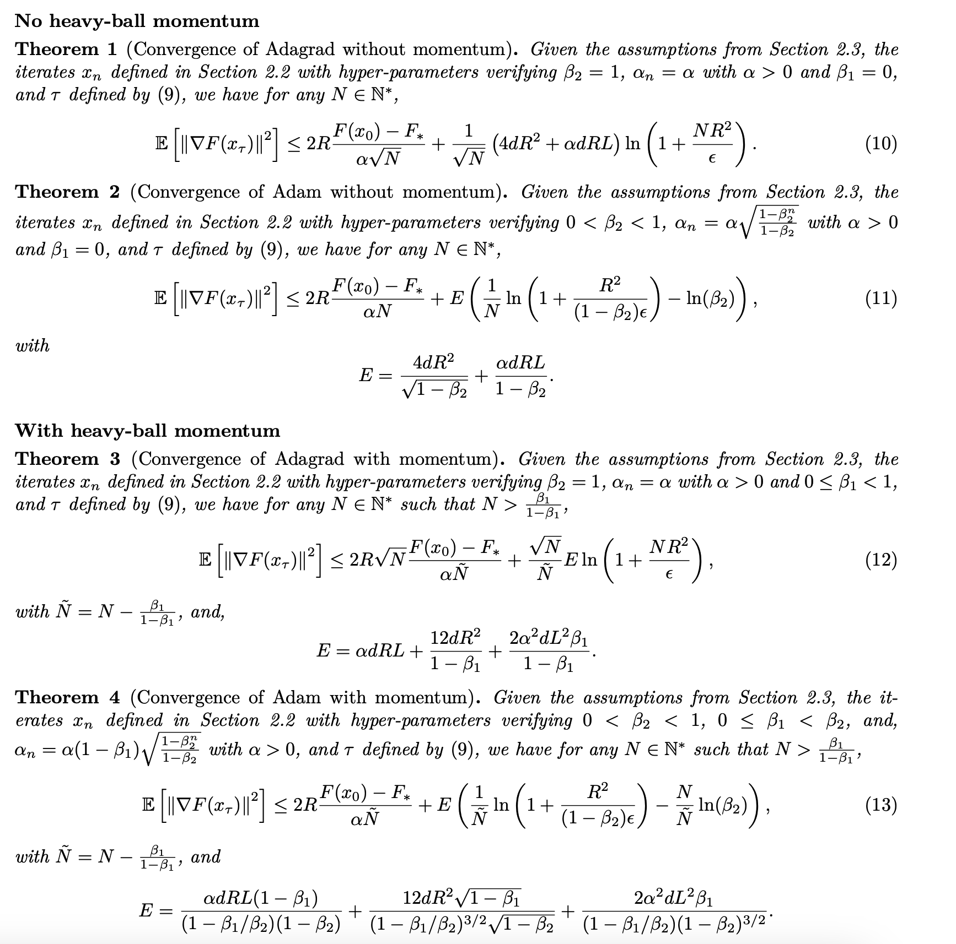

Slide 11
Напишем алгоритмы и обучим перцептрон на MNIST
Возьмём нейросеть отсюда: https://github.com/HIPS/autograd/blob/master/examples/neural_net.py

Slide 12
Спасибо за внимание!

